Slide 1
ТЕСТОПЛАСТИКА В ПОДГОТОВИТЕЛЬНОЙ ГРУППЕ «СОСИСКА И ГЛАЗУНЬЯ»
Абрамова Елена Анатольевна
воспитатель «Детский сад №53» Мытищи 2020 г.

Slide 2
Тестопластика или лепка из солёного теста – очень занимательно занятие. Им вполне могут увлечься не только дети, но и взрослые. Лепка — это одно из любимейших занятий детей. Кроме очевидного творческого самовыражения, малыш также развивает гибкость и подвижность пальцев, точность и координацию движений, что способствует улучшению речи, развивает мелкую моторику рук, воображение, формируются и развиваются навыки ручного труда. Ребенок приобретает новый сенсорный опыт — чувство пластики, формы.

Slide 3
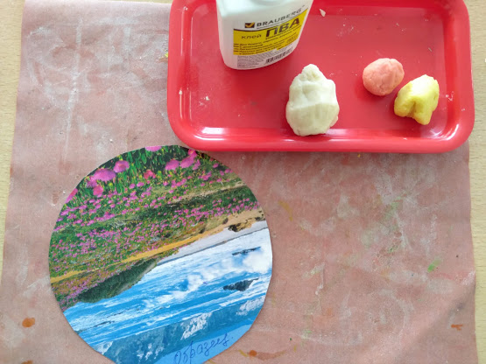
Нам потребуется круглая заготовка «тарелка», клей, соленое тесто белого, розового и желтого цвета

Slide 4
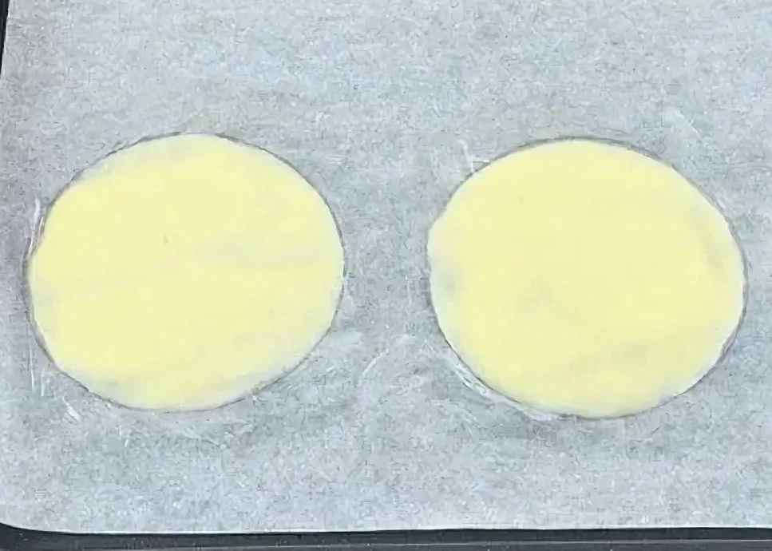
Белое тесто-белок яйца

Slide 5
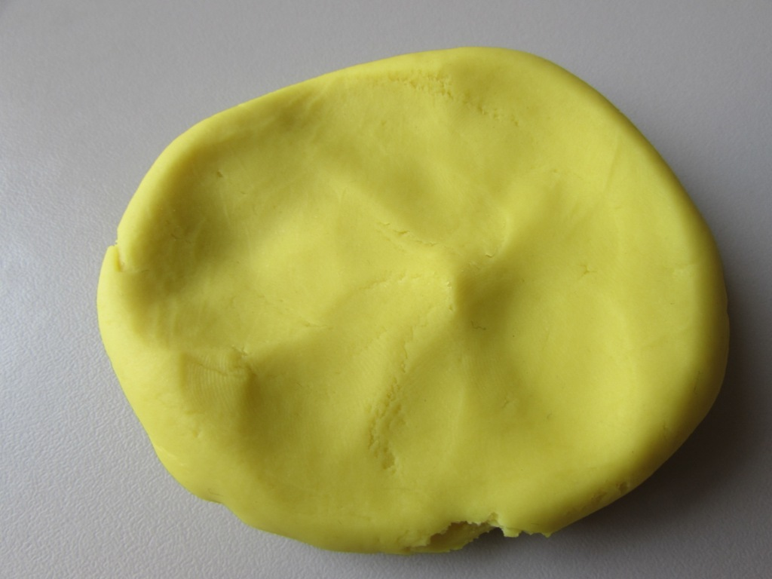
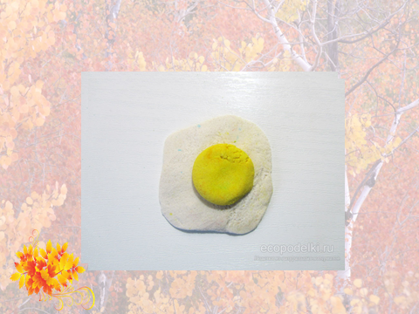
Желтое тесто- круглый желток

Slide 6
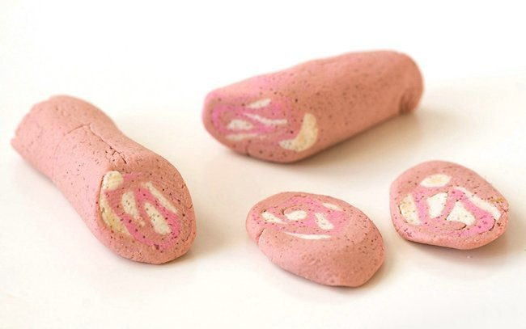
Розовое тесто - сосиска

Slide 7
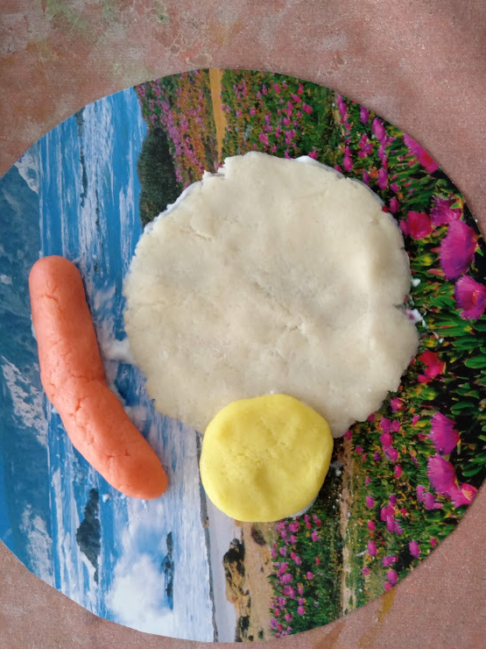
Яичница-глазунья готовится в охотку.
Сначала нагреваем мы нашу сковородку.
Растительного масла нужна, всего лишь, ложка.
Затем добавим яйца и подождем немножко.
Снимаем сковородку с плиты мы аккуратно.
Готово. Быстро, вкусно , да и смотреть приятно.
Бриклин Алфреда

Slide 8
В наши дни тестопластика стала очень популярным занятием. Лепят везде и все, и это неудивительно, ведь лепить — большое удовольствие и радость.
Влияние занятий декоративной лепкой (тестопластикой) на развитие ребенка широко. Оно отражается на особенностях развития личности ребенка, его познавательной сферы и деятельности.

Slide 9
— Расширение кругозора;
— Развитие мелкой моторики;
— Создания целостного образа;
— Развитие ценностного отношения к человеку, его культуре, труду;
— Развитие игры с правилами;
— Расширение словарного запаса;
— развитие умения взаимодействовать, делового и личностного общения;
— развитие познавательных процессов;
— Позитивное влияние на психическое и физическое здоровье.
Таким образом, лепка для детей дошкольного возраста способствует всестороннему развитию личности.
. Тем более что при изготовлении работ не потребуются дефицитные материалы, всё, что нужно – найдётся дома на кухне.

Slide 10
Спасибо за внимание!

